Slide 1
ether
earn
n
lassroom
Adrijana Leko
Marijana Smolčec
Osnovna škola Satnica Đakovačka,
Satnica Đakovačka
Gimnazija i strukovna škola
Bernardina Frankopana, Ogulin

Slide 2
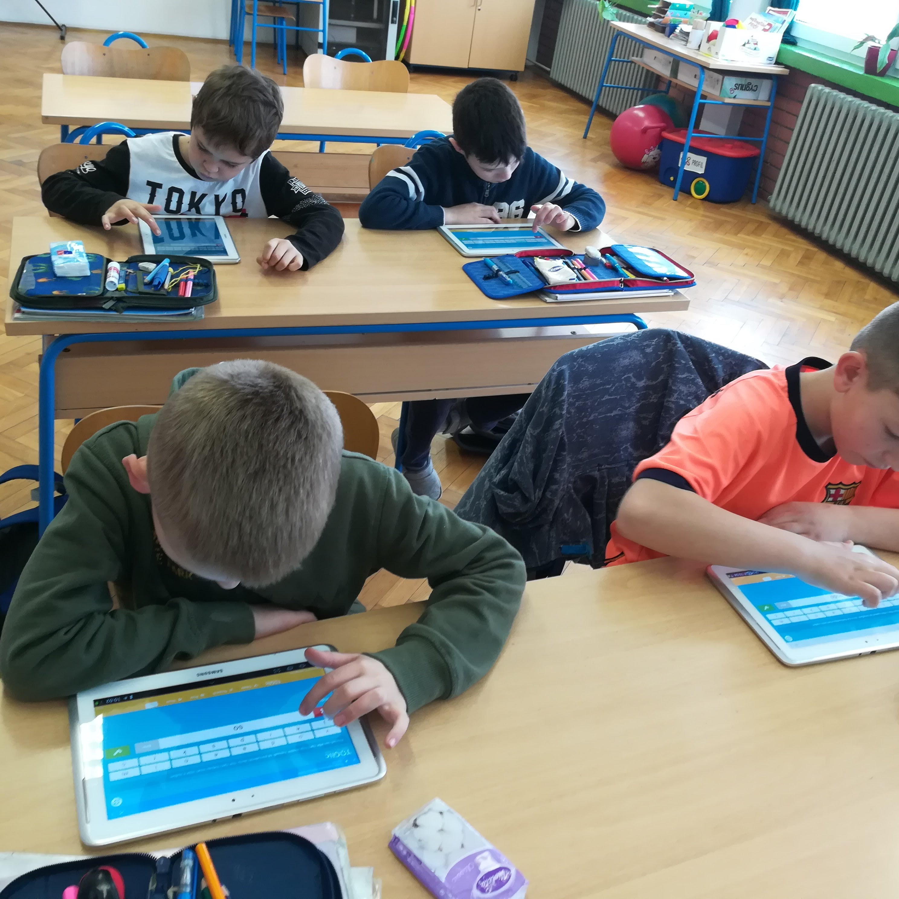
Na početku…
TOGLIC je kreacija učitelja – proizvod praktičnog iskustva učitelja stečenog u stvarnoj nastavi
16 različitih aktivnosti koje pokrivaju STEM i društvena područja
Češka, Opava
Optimalno rješenje za koncept Bring Your Own Device (BYOD)
Suradnja između učenika različitih škola i lokacija

Slide 3
Zašto TOGLIC?
Razvija ključne kompetencije učenika: rasprava (obrazloženje osobnih stavova, slušanje drugih učenika), suradnja, podjela uloga, samostalno rješavanje problema, pronalaženje novih načina rješavanja problemskih situacija…
Tehnologija? Baš ona koja vam je dostupna.
Integracija učenika s posebnim potrebama u nastavni proces
Nastava je zabavna i suvremena, proces učenja ima elemente igre

Slide 4
Upoznajmo TOGLIC: www.toglic.com
Prijava učenika
Prijava učitelja
Registracija učitelja

Slide 5
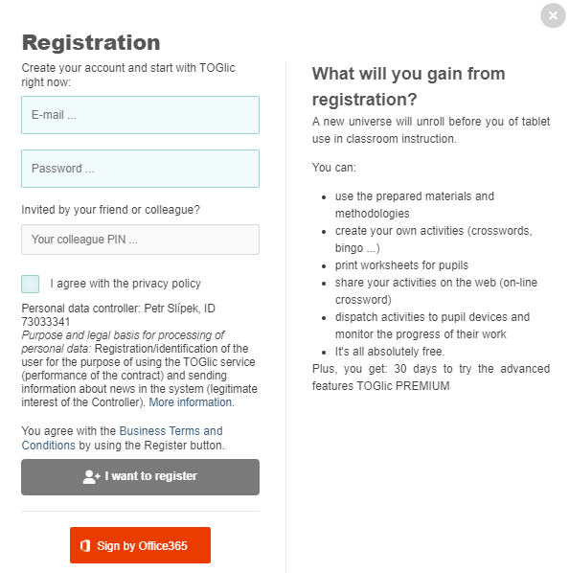
Registracija:
Popunite podatke:
Upišite PIN kolegice/kolege
Prihvatite uvjete
Registrirajte se
…ili neka sve to odradi Office 365

Slide 6
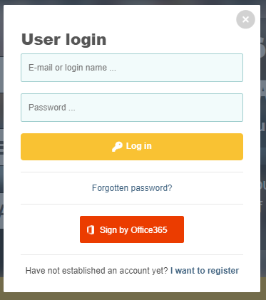
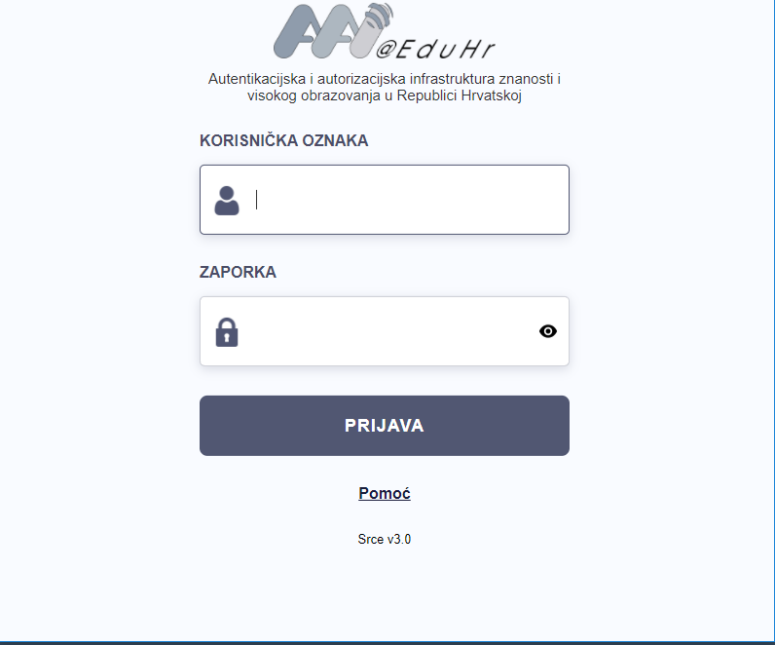
Prijava:
Upisati e-mail ili
korisničko ime
Upisati lozinku
Ako ste se registrirali kroz Office 365 prijavite se s dobro poznatim računom

Slide 7
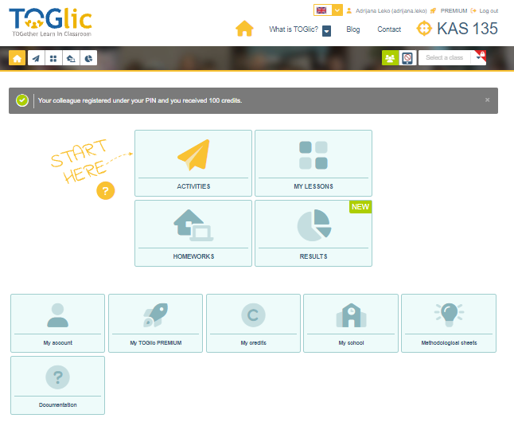
Alatna traka…
Home (Naslovna)
Aktivnosti
Moja predavanja
Domaća zadaća
Rezultati
Ostale mogućnosti:

Slide 8
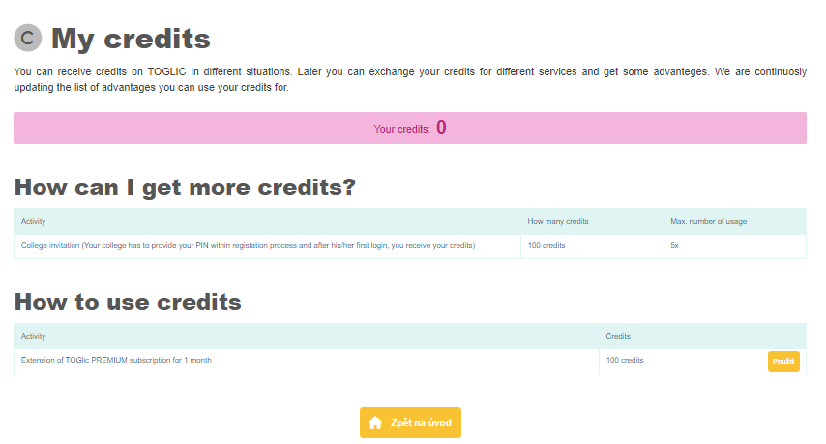
Kako imati Premium account?
Stanje kredita:
Podijelite TOGLIC PIN s kolegicom/kolegom
Kredite iskoristite za PREMIUM ACCOUNT

Slide 9
Pozivanje prijatelja:

Slide 10
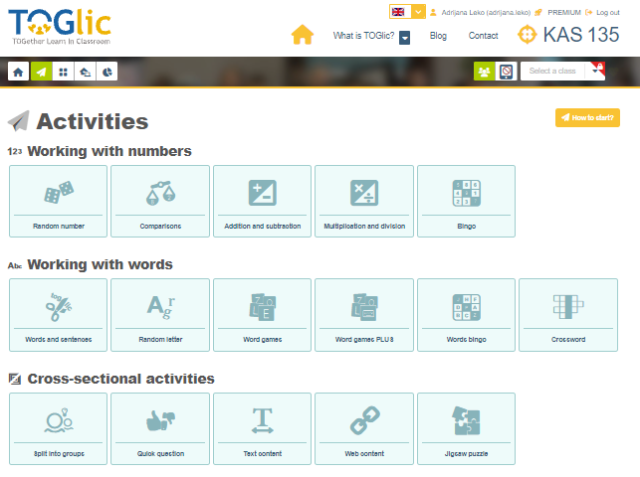
Aktivnosti:
Područja aktivnosti:

Slide 11
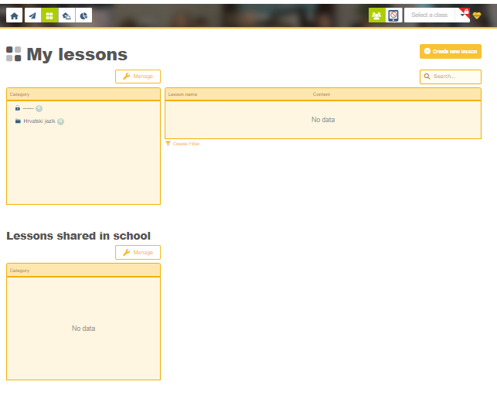
Organiziranje
predavanja:
Izrađena predavanja (aktivnosti) nalaze se u području My lessons - možete ih organizirati u mape.

Slide 12
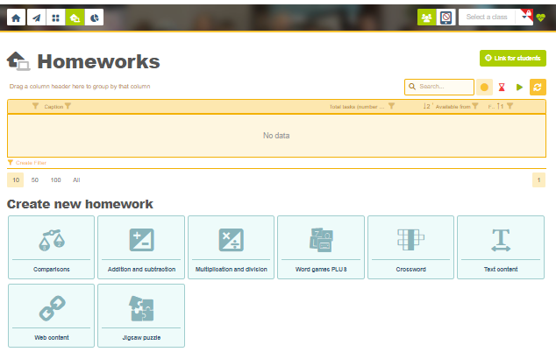
Homeworks:
Domaće zadaće koje su zadane učenicima
Izrada nove domaće zadaće

Slide 13
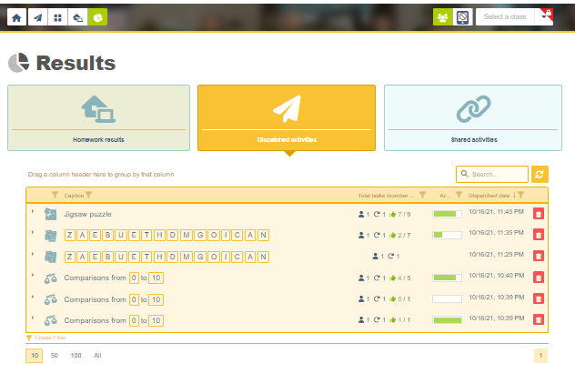
Rezultati…
Pregled rezultata:
domaćih zadaća
poslanih aktivnosti
aktivnosti podijeljenih poveznicom

Slide 14
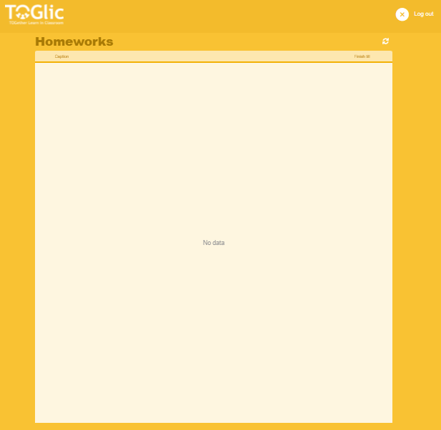
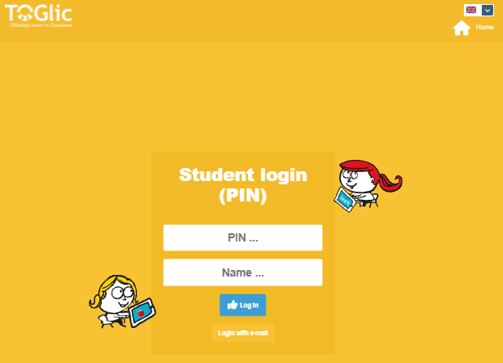
Prijava učenika:
Učenici upisuju PIN učitelja i svoje ime:
Sučelje učeničkog uređaja bez podijeljene aktivnosti

Slide 15
Prijavljeni uređaji:
Broj pokazuje prijavljene učenike, pregled dostupan u desnom bloku:

Slide 16
Aktivnosti s brojevima…
Nasumični brojevi
Uspoređivanje brojeva
Zbrajanje i oduzimanje
Množenje i dijeljenje
Bingo

Slide 17
Learning By Doing….
Prijavite se na svojim uređajima kao učenici
Aktivnosti: Random number, Zbrajanje i oduzimanje, BINGO

Slide 18
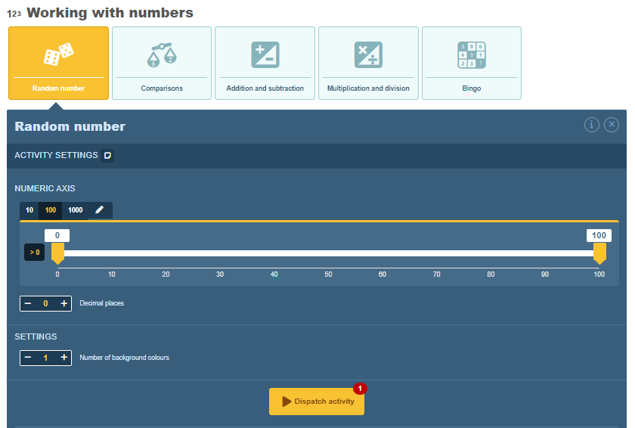
Odredite raspon brojeva
Decimalna mjesta
Broj boja određuje broj skupina
Kliknite i podijelite učenicima

Slide 19
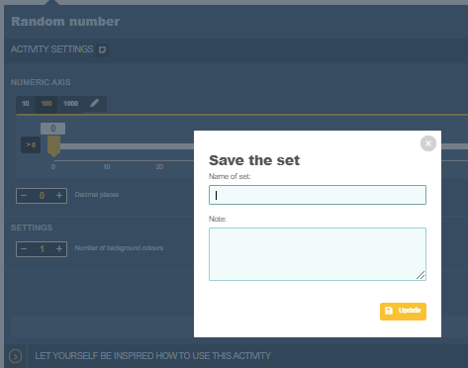
Izrađenu aktivnost možete sačuvati
Naziv aktivnosti
Bilješka

Slide 20
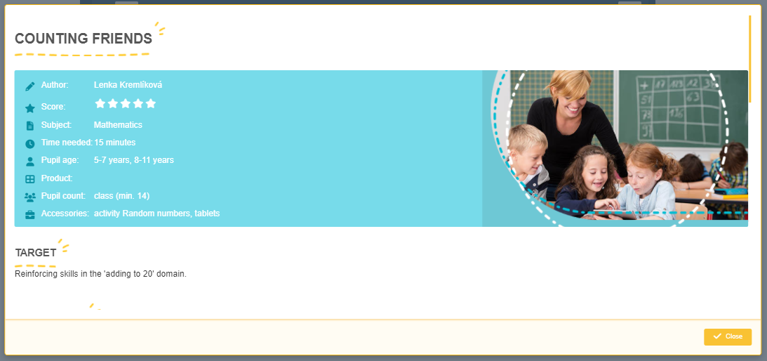
Ideje za primjenu pronađite na dnu aktivnosti:
Let yourself be inspired

Slide 21
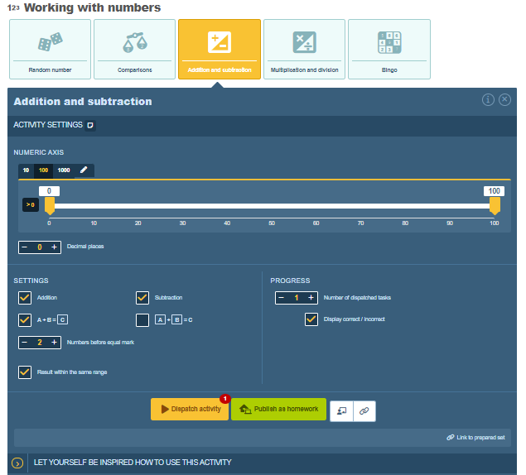
Odredite raspon brojeva
Decimalna mjesta
Označite što želite postići kroz aktivnost
Pošaljite učenicima zadajte kao domaću zadaću, podijelite na bijeloj ploči ili podijelite kao poveznicu.

Slide 22
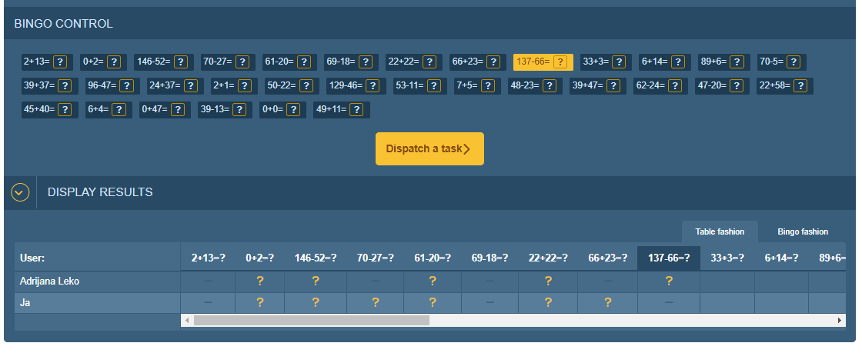
BINGO:
Aktivnost provjeravate u realnom vremenu u obliku tablice

Slide 23
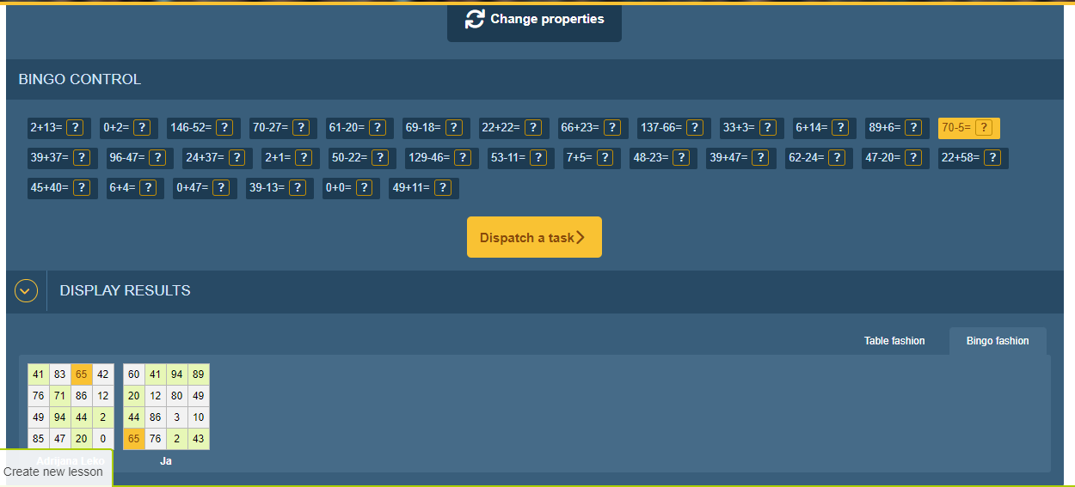
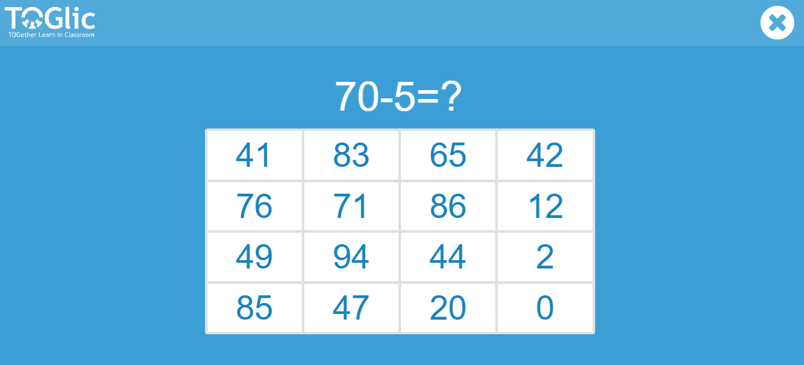
BINGO:
Aktivnost provjeravate u realnom vremenu u obliku bingo pločice
Učeničko sučelje:

Slide 24
Jezične aktivnosti:
Riječi i rečenice
Nasumična slova
Jezične igre
Jezične igre +
Jezični bingo
Križaljka

Slide 25
Learning By Doing….
Prijavite se na svojim uređajima kao učenici
Aktivnosti: Words and sentences Words Bingo, Crosswords

Slide 26
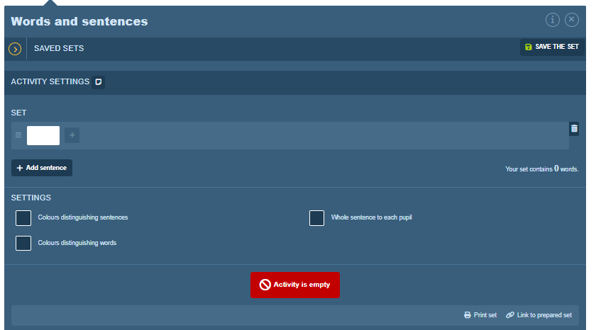
Izradite novu aktivnost ili je potražite u spremljenim aktivnostima:
Upišite riječi ili slova
Dodajte novu rečenicu
Razlikovanje riječi i rečenica po boji

Slide 27
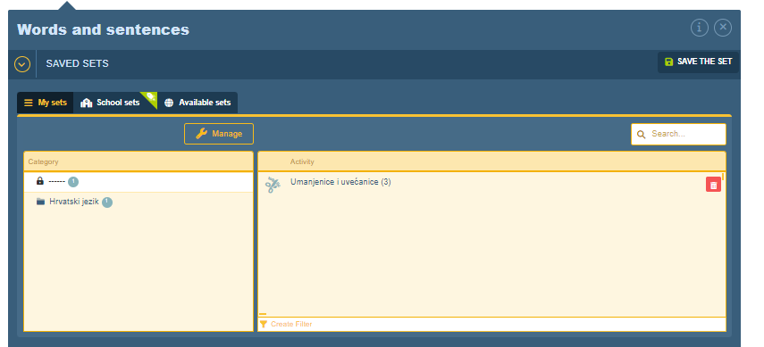
Spremljenu aktivnost otvorite i podijelite učenicima
(moguće je i naknadno uređivanje)

Slide 28
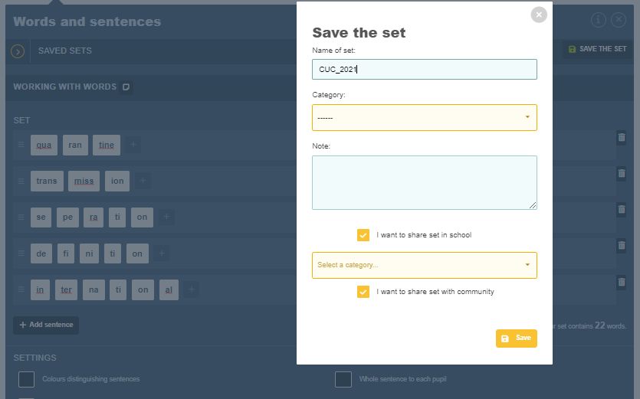
Spremanje izrađene aktivnosti (popunite tražene podatke)

Slide 29
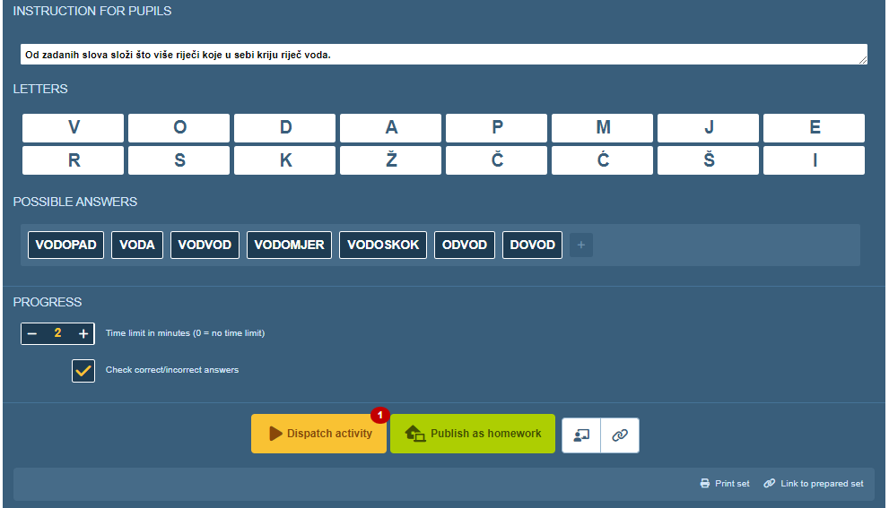
Primjer aktivnosti: Word games plus
Uputa učenicima
Zadana slova
Mogući odgovori

Slide 30
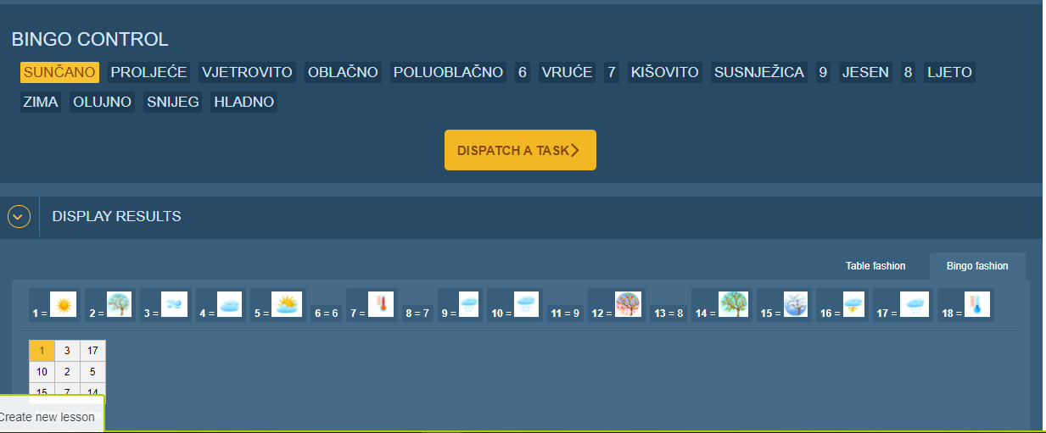
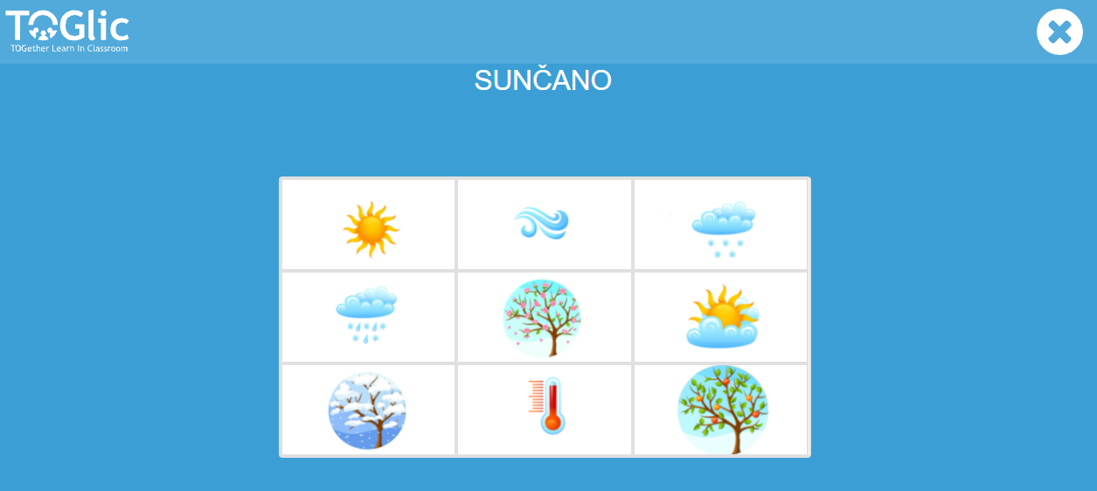
Primjer aktivnosti: Jezični bingo
Izgled učiteljskog sučelja
Izgled učeničkog sučelja

Slide 31
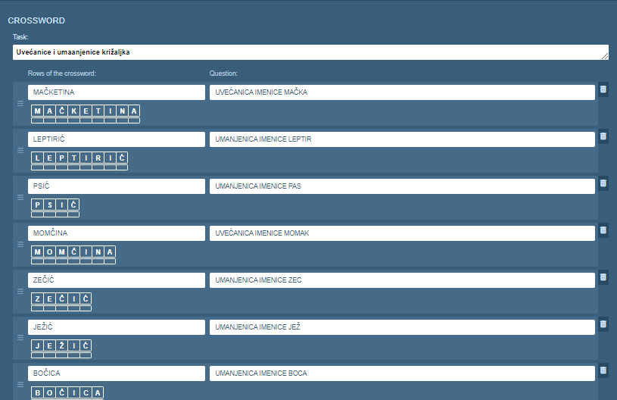
Kod izrade križaljke moguće je:
umetnuti sličicu i riječ ili riječ i objašnjenje
podijeliti cijelu križaljku ili samo jedan red
poslati križaljku kao zadaću
podijeliti je na bijeloj ploči

Slide 32
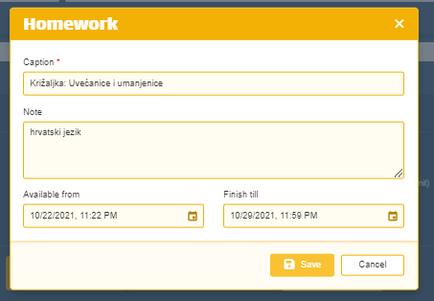
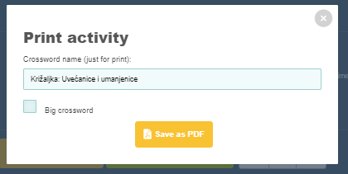
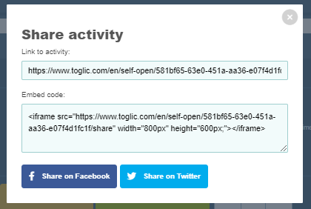
Dodatne mogućnosti:
Ispis
Dijeljenje (URL, EMBED društvene mreže)
Zadavanje zadaće

Slide 33
Još neke aktivnosti…
Podjela učenika u skupine
Ankete (točno-netočno višestruki odabir, kratki odgovor)
Dijeljenje teksta s učenicima
Dijeljenje poveznica
Online slagalice (puzzle)

Slide 34
Learning By Doing….
Prijavite se na svojim uređajima kao učenici
Aktivnosti: Quick uestion, Jigsaw puzzle

Slide 35
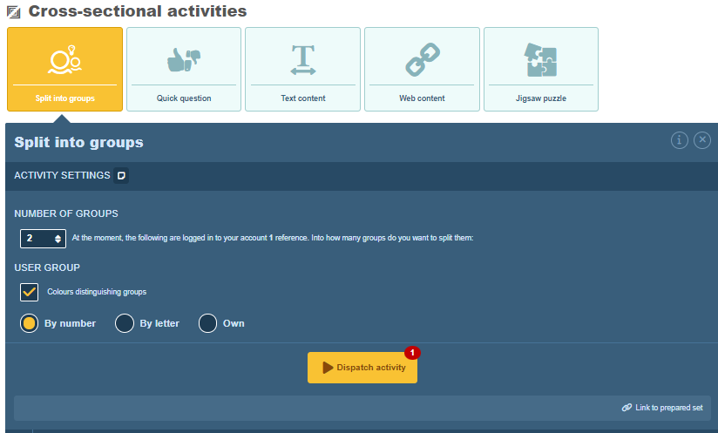
Podjela u skupine:

Slide 36
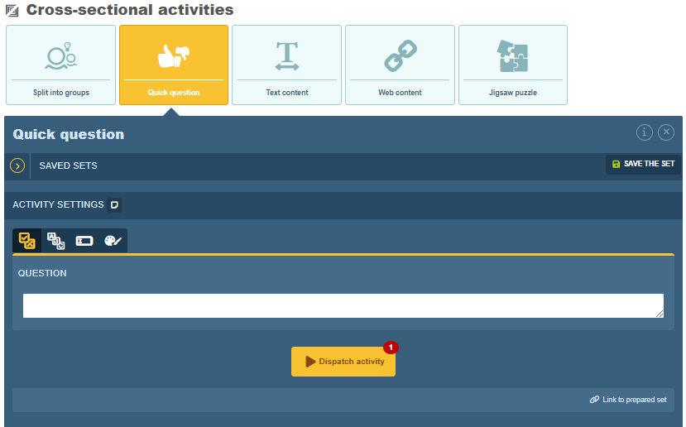
Anketa (brza pitanja – brzi odgovori)
Upisati pitanje i poslati učenicima

Slide 37
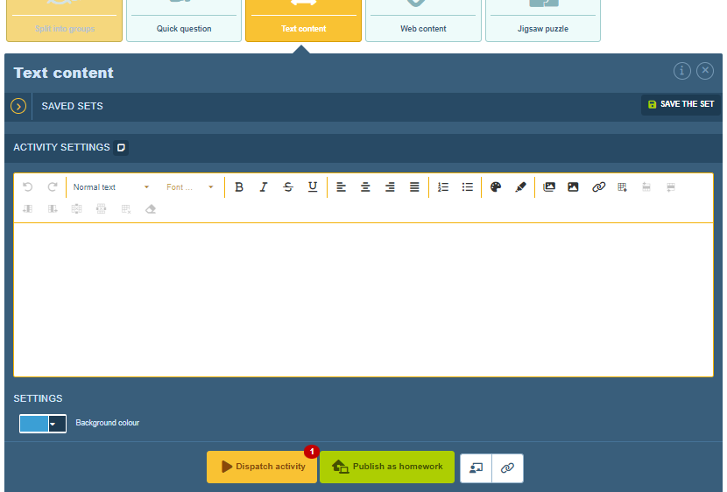
Dijeljenje teksta s učenicima (funkcionira kao Word)
Kopirati tekst i zalijepiti.
Poslati učenicima.

Slide 38
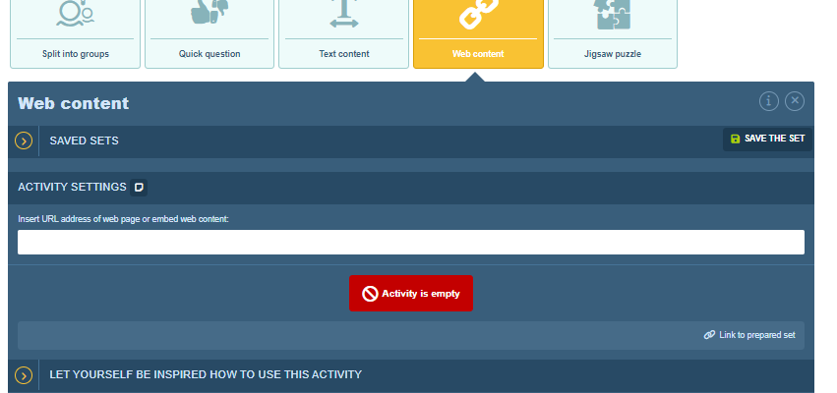
Dijeljenje poveznice:
Zalijepiti poveznicu i poslati učenicima

Slide 39
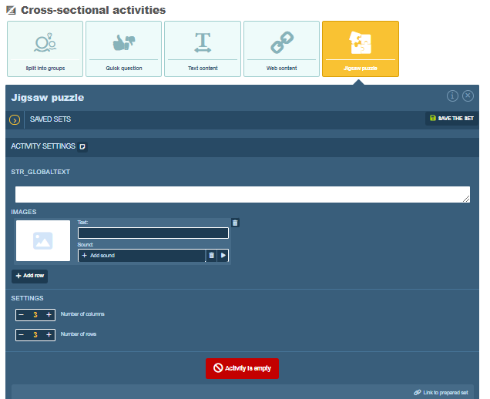
Izrada slagalice (puzzle)
Uputa učenicima:
Upisati tekst
Dodati zvuk
Postavke slagalice

Slide 40
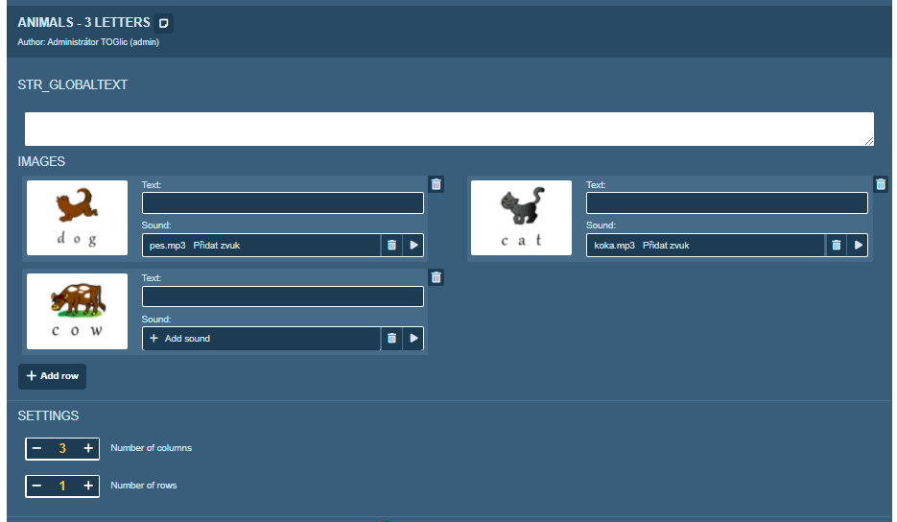
Korištenje gotovog predloška slagalice (puzzle)

Slide 41
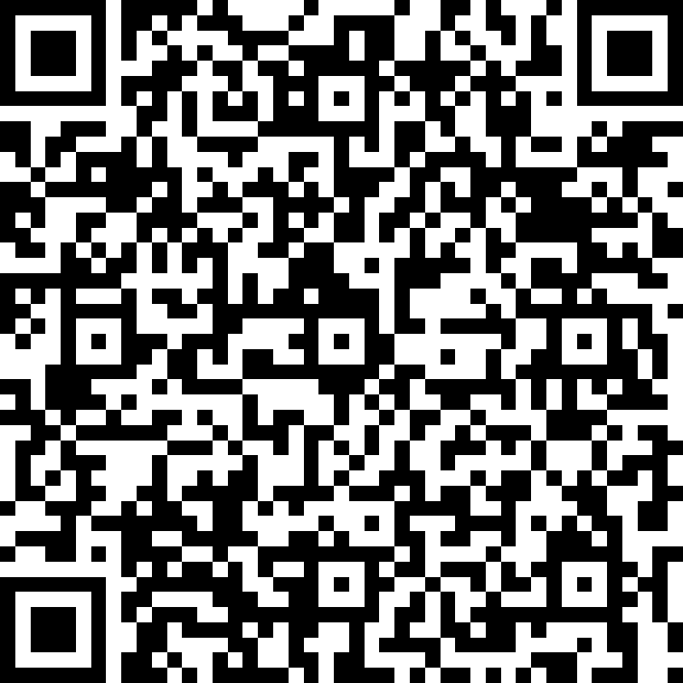
Naši Kontakti:
Thanks!
Marijana Smolčec profesor savjetnik
Marijana Smolčec
@mscro1
Adrijana Leko diplomirani učitelj u zvanju savjetnika
Adrijana Leko
dolokla11

